Slide 1

TRÒ CHƠI:
Ô CỬA BÍ MẬT

Slide 2

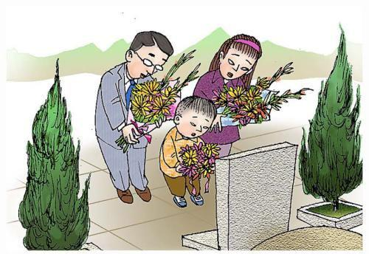
HƯỚNG DẪN TRÒ CHƠI
Có 4 miếng ghép tương ứng với 4 câu hỏi. Với mỗi câu trả lời đúng 1 mảnh ghép sẽ được mở ra.
KEY: ĐÂY LÀ BIỂU TƯỢNG THIÊN NHIÊN NÀO?
01
02
03
04

Slide 3
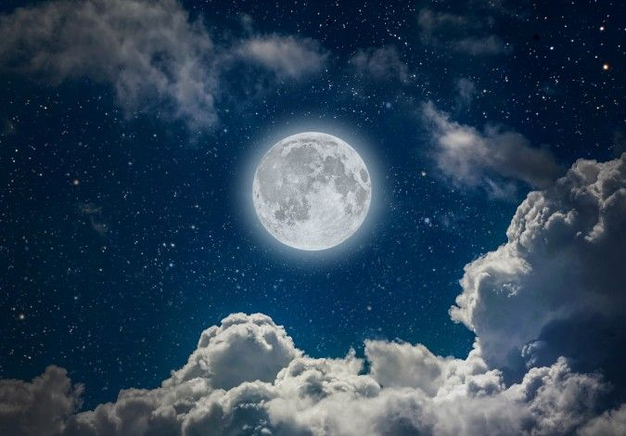
01
02
03
04

Slide 4

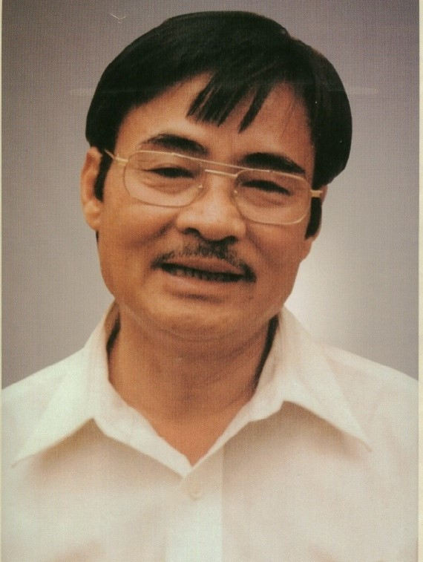
Câu hỏi số 1
Đây là chân dung của nhà thơ nào?
Nguyễn Duy
TRỞ VỀ

Slide 5
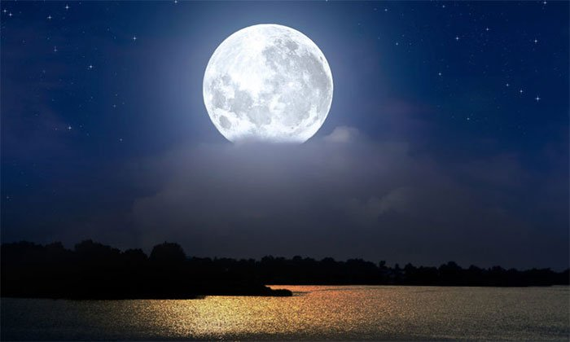
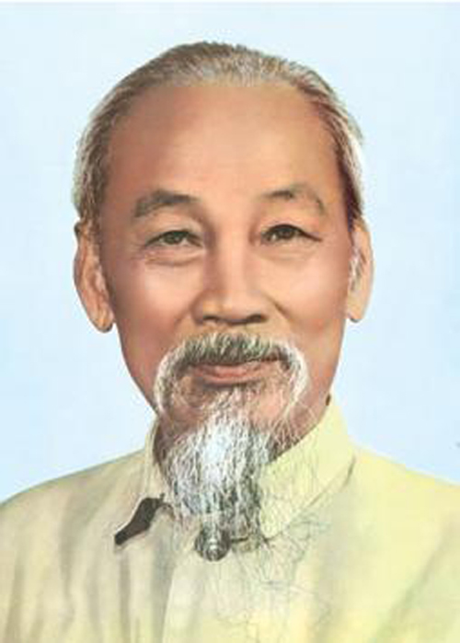
Câu hỏi số 2
Hãy kể tên ít nhất 2 bài thơ có hình ảnh trăng của Hồ Chí Minh?
Cảnh khuya
Rằm tháng giêng
Ngắm trăng
TRỞ VỀ

Slide 6

Câu hỏi số 3
Xác định mạch cảm xúc trong bài thơ Ánh trăng – Nguyễn Duy?
Quá khứ
Hiện tại
Suy ngẫm
TRỞ VỀ

Slide 7
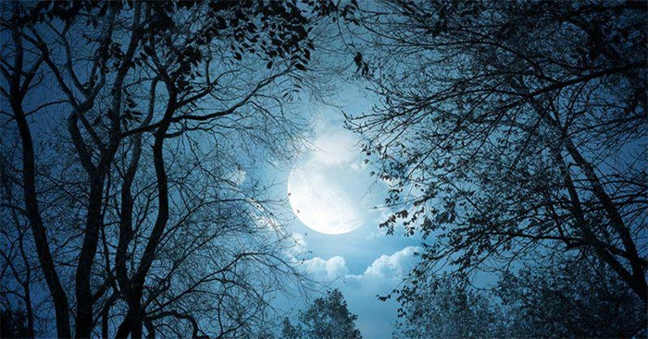
Câu hỏi số 4
Vầng trăng trong quá khứ đại diện cho điều gì?
Vầng trăng là biểu tượng của quá khứ nghĩa tình
TRỞ VỀ

Slide 8
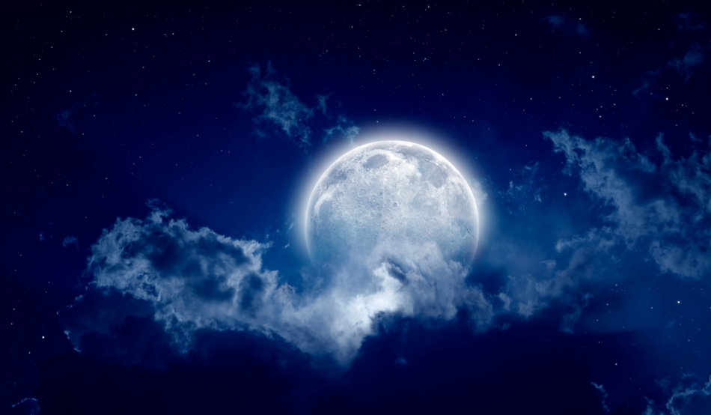
Tiết 63:
Ánh trăng
- Nguyễn Duy -

Slide 9

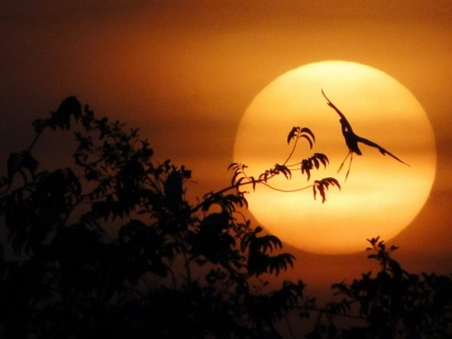
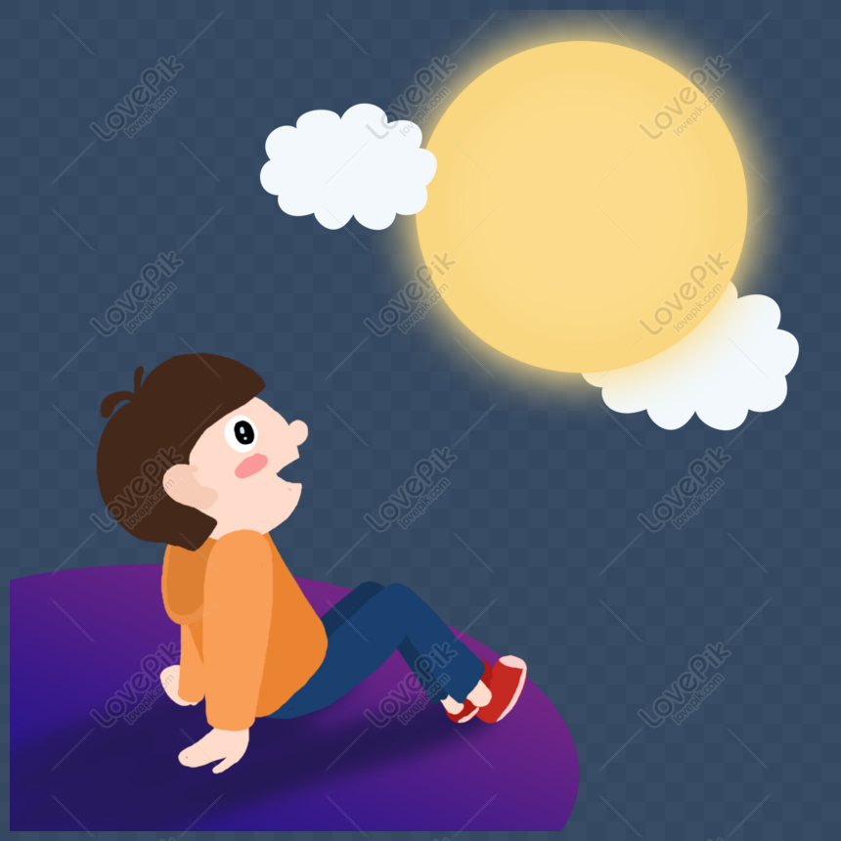
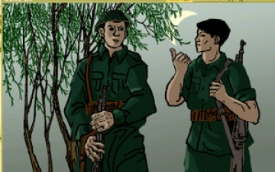
1. Cảm nghĩ về vầng trăng trong quá khứ
Hồi nhỏ sống với đồng với sông rồi với bể hồi chiến tranh ở rừng vầng trăng thành tri kỉ
Trần trụi với thiên nhiên hồn nhiên như cây cỏ ngỡ không bao giờ quên cái vầng trăng tình nghĩa

Slide 10
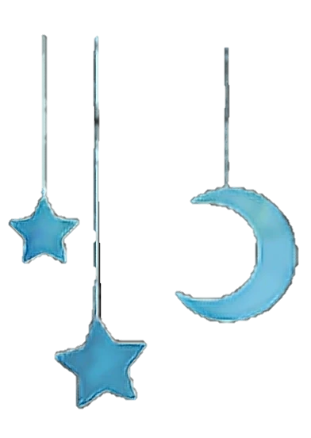
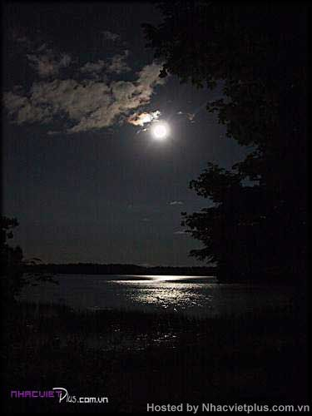
Sống hoà hợp, thân thiết với thiên nhiên
đồng
Hồi nhỏ sống với đồng
với sông rồi với bể
hồi chiến tranh ở rừng
vầng trăng thành tri kỉ
đồng
Hồi nhỏ
sông
sông
bể
bể
ở rừng
Hồi chiến tranh
ở rừng
trăng thành tri kỉ
Trăng là tri kỉ
→ Liệt kê, điệp ngữ “với” , nhân hoá
Trăng với người là đôi bạn tri kỉ, thân thiết, ân tình, gắn với những thăng trầm và gian lao của đất nước.

Slide 11
- NT: So sánh
→ Sống gần gũi chan hoà với thiên nhiên, với vầng trăng
“Trần trụi với thiên nhiên
hồn nhiên như cây cỏ
ngỡ không bao giờ quên
Vầng trăng không những trở thành bạn tri kỉ, mà đã trở thành “vầng trăng tình nghĩa” biểu tượng cho quá khứ nghĩa tình.
cái vầng trăng tình nghĩa

Slide 12

2. Cảm nghĩ về vầng trăng hiện tại
Từ hồi về thành phố quen ánh điện cửa gương vầng trăng đi qua ngõ như người dưng qua đường.
Thình lình đèn điện tắt
phòng buyn-đinh tối om
vội bật tung cửa sổ
đột ngột vầng trăng tròn

Slide 13
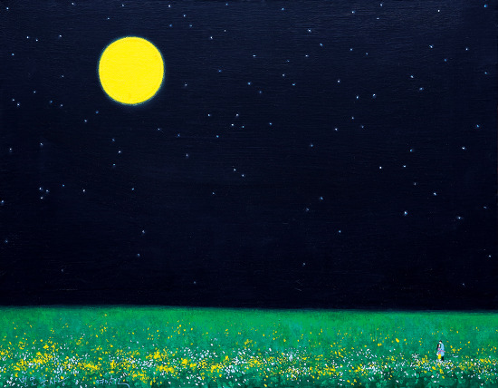


Đất nước hòa bình
Trăng bị lãng quên, chỉ còn là dĩ vãng
Hồi về thành phố
Xa rời cuộc sống giản dị
Sống sung túc, tiện nghi
→ Nghệ thuật đối lập, nhân hóa, so sánh
➔ Con người đã lãng quên quá khứ, đổi thay tình cảm

Slide 14
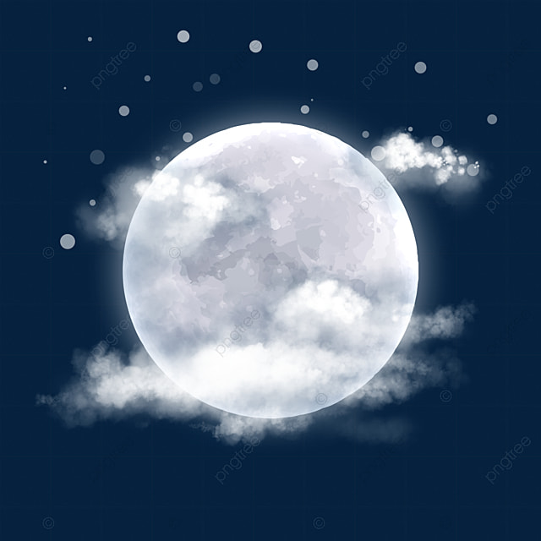
Thình lình đèn điện tắt
phòng buyn-đinh tối om
vội bật tung cửa sổ
đột ngột vầng trăng tròn
➔ Tình huống gặp lại trăng đầy bất ngờ
Tính từ gợi tả “thình lình”, “đột ngột”
Tâm trạng ngỡ ngàng, bối rối, suy ngẫm: con người thay đổi nhưng trăng vẫn vẹn nguyên, thủy chung.
→ Ngạc nhiên, ngỡ ngàng
Ba động từ “vội, bật, tung” đặt liền nhau
→ Khẩn trương, hối hả đi tìm nguồn sáng

Slide 15
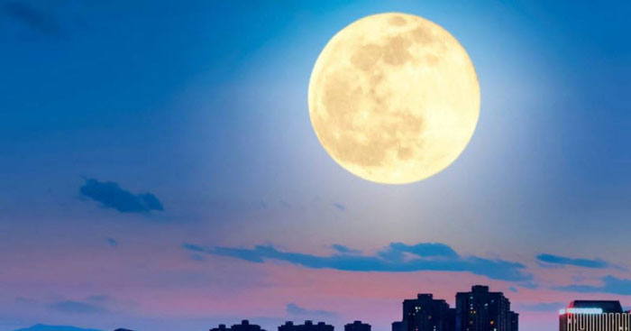
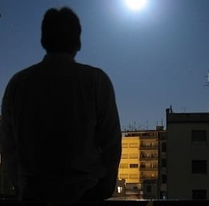

3. Cảm xúc, suy ngẫm của tác giả
Ngửa mặt lên nhìn mặt có cái gì rưng rưng như là đồng là bể như là sông là rừng
Trăng cứ tròn vành vạnh kể chi người vô tình ánh trăng im phăng phắc đủ cho ta giật mình

Slide 16
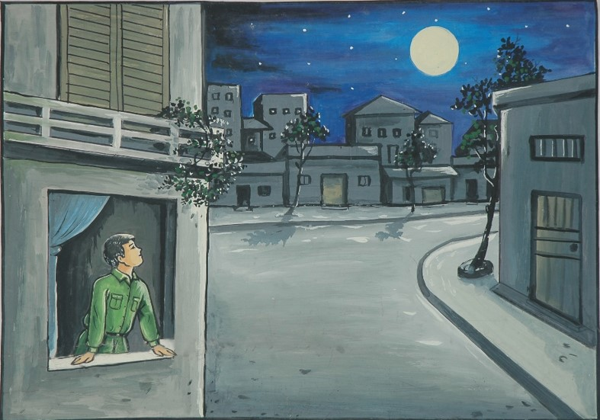
3. Cảm xúc, suy ngẫm của tác giả
- Mặt nhìn mặt:
người - trăng, cảm xúc thành kính, ngưỡng vọng
Ngửa mặt lên nhìn mặt có cái gì rưng rưng như là đồng là bể như là sông là rừng
- Rưng rưng:
từ láy gợi tả, diễn tả nỗi xúc động nghẹn ngào.
- Hình ảnh lặp lại: đồng, bể, sông, rừng
Cấu trúc thơ song hành (như là, là) cùng với phép so sánh, liệt kê, giọng thơ xúc động, nhịp thơ hối hả
Tâm trạng xúc động, nghẹn ngào, kỉ niệm được đánh thức nhớ về quá khứ.

Slide 17
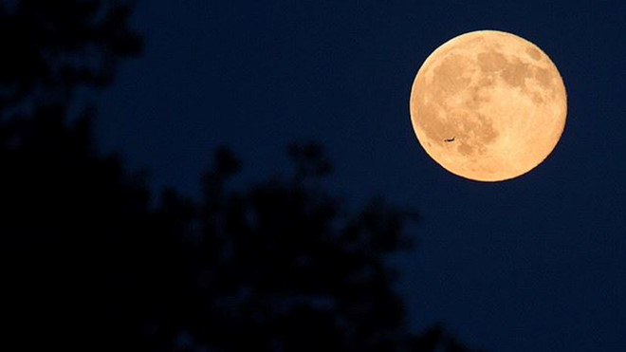
Những hình ảnh trong 4 câu thơ sau có ý nghĩa biểu tượng gì?
THẢO LUẬN NHÓM ĐÔI
Thời gian: 3 phút
Hình ảnh | Ý nghĩa biểu tượng
Trăng cứ tròn vành vạnh
ánh trăng im phăng phắc
ta giật mình
Trăng cứ tròn vành vạnh kể chi người vô tình ánh trăng im phăng phắc đủ cho ta giật mình

Slide 18
3. Cảm xúc, suy ngẫm của tác giả
Trăng cứ tròn vành vạnh kể chi người vô tình ánh trăng im phăng phắc đủ cho ta giật mình
Xuyên suốt bài thơ là hình ảnh vầng trăng nhưng tại sao tác giả lại kết thúc bài thơ là ánh trăng?

Slide 19
Vầng trăng | Ánh trăng
Ánh trăng là ánh sáng triết lí về cuộc sống. Ánh sáng ấy có thể len lỏi vào những nơi khuất tối trong tâm hồn con người để lay thức họ, giúp họ nhận ra những điều sai trái, hướng con người đến vớ những giá trị tốt đẹp
Vầng trăng là biểu tượng của cuộc sống, của thiên nhiên, quá khứ nghĩa tình
Mang ý nghĩa biểu tượng sâu sắc
Thể hiện được tư tưởng chủ đề cũng như tính chất triết lí của bài thơ rõ nhất
Notes:
Giáo án của Hạnh Nguyễn: https://www.facebook.com/HankNguyenn

Slide 20
HÌNH THỨC NGHỆ THUẬT TIÊU BIỂU
HÌNH ẢNH XUYÊN SUỐT
THỂ THƠ
BIỆN PHÁP TU TỪ
GIỌNG ĐIỆU
KẾT CẤU
HÃY CHỌN VÀ ĐIỀN TRONG CÁC TỪ, CỤM TỪ SAU ĐÂY VÀO Ô TRỐNG SAO CHO ĐÚNG NHẤT?
Tâm tình, sâu lắng
Đằm thắm, ngọt ngào
Năm chữ
Ánh trăng
Chặt chẽ, theo mạch cảm xúc.
Điệp ngữ, nhân hoá, ẩn dụ, so sánh
Theo từng lời ru

Slide 21
HÌNH THỨC NGHỆ THUẬT TIÊU BIỂU
HÌNH ẢNH XUYÊN SUỐT
THỂ THƠ
BIỆN PHÁP TU TỪ
GIỌNG ĐIỆU
KẾT CẤU
NỘI DUNG
Ánh trăng
Bài thơ là lời tự nhắc nhở về những năm tháng gian lao đã qua, có ý nghĩa gợi nhắc, củng cố ở người đọc thái độ sống “Uống nước nhớ nguồn”, ân tình, thuỷ chung cùng quá khứ.
Năm chữ
Điệp ngữ, nhân hoá, so sánh, ẩn dụ
Tâm tình, sâu lắng
Chặt chẽ, theo mạch cảm xúc.

Slide 22

Câu 1: Nhận định nào sau đây không phù hợp với ý nghĩa của hình ảnh vầng trăng trong bài thơ này?
A. Biểu tượng của thiên nhiên hồn nhiên, tươi mát.
B. Biểu tượng của quá khứ nghĩa tình.
C. Biểu tượng của vẻ đẹp bình dị, vĩnh hằng trong cuộc sống.
D. Biểu tượng của sự hồn nhiên, trong sáng của tuổi thơ.

Slide 23

Câu 2 :Tư tưởng của nhà thơ gửi gắm trong bài thơ này là gì?
A. Thiên nhiên, vạn vật thì vô hạn, tuần hoàn còn cuộc đời con người thì hữu hạn.
B. Con người có thể vô tình, lãng quên tất cả, nhưng thiên nhiên, quá khứ nghĩa tình thì luôn tròn đầy bất diệt.
C. Thiên nhiên luôn bên cạnh con người, là người bạn thân thiết của con người.
D. Cuộc sống vật chất dù đầy đủ rồi cũng sẽ tiêu tan, chỉ có đời sống tinh thần là bất diệt.

Slide 24
Nhóm:………………..
THẢO LUẬN NHÓM
So sánh ý nghĩa của hình ảnh ánh trăng trong 2 bài thơ “Đồng chí” của Chính Hữu và “Ánh trăng” của Nguyễn Duy ?
 | Đồng chí | Ánh trăng
Giống nhau
Khác nhau

Slide 25
So sánh ý nghĩa của hình ảnh ánh trăng trong 2 bài thơ “Đồng chí” của Chính Hữu và “Ánh trăng” của Nguyễn Duy ?
 | Đồng chí | Ánh trăng
Giống nhau
Hai bài thơ đều lấy một vẻ đẹp trong thiên nhiên - ánh trăng - để khai thác xây dựng hình ảnh thơ
- Ánh trăng là biểu tượng cho vẻ đẹp và sức mạnh của tình đồng chí ở người chiến sĩ trong kháng chiến chống Pháp
- Là hình tượng thơ đậm chất lãng mạn trong thơ Chính Hữu và thơ ca kháng chiến
- Khơi nguồn cho việc bày tỏ thái độ, tình cảm của con người với hiện tại và quá khứ
- Là hình ảnh để nhà thơ thể hiện chủ đề bài thơ : “uống nước nhớ nguồn”
Khác nhau

Slide 26
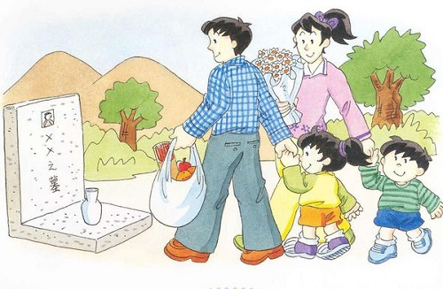
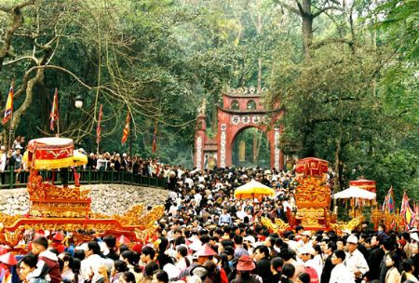
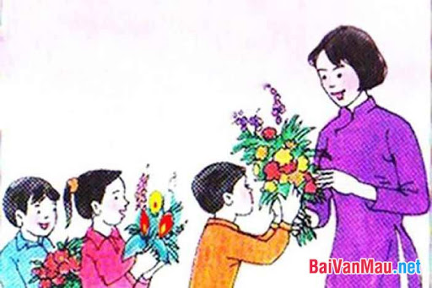
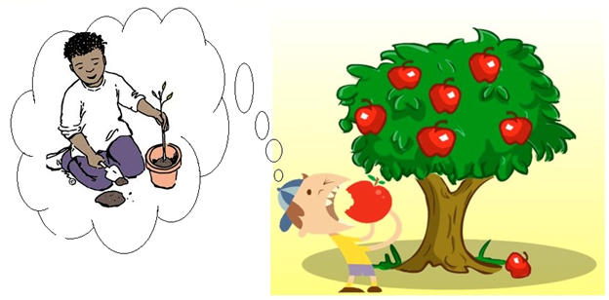

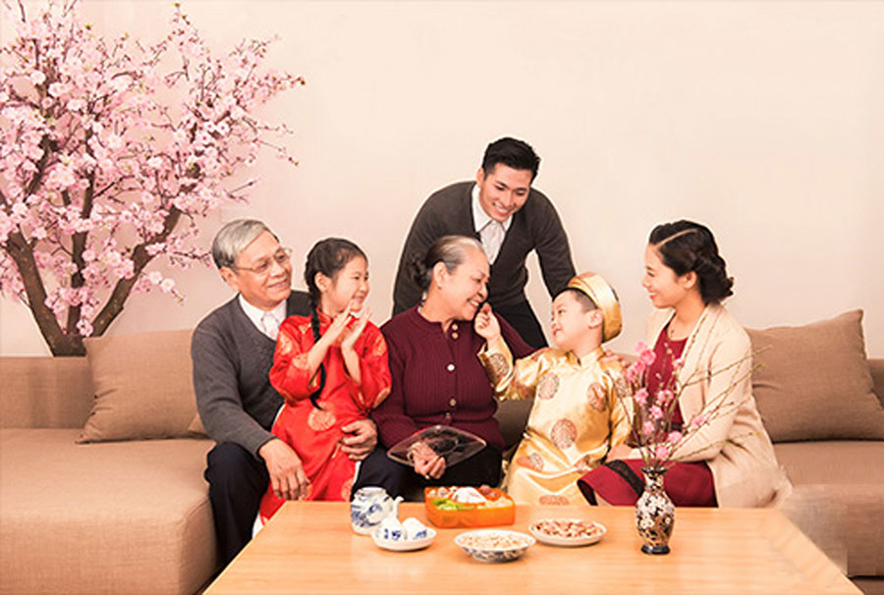
Viết đoạn văn khoảng 2/3 trang giấy, nêu suy nghĩ về truyền thống đạo lí “Uống nước nhớ nguồn” của dân tộc.

Slide 27
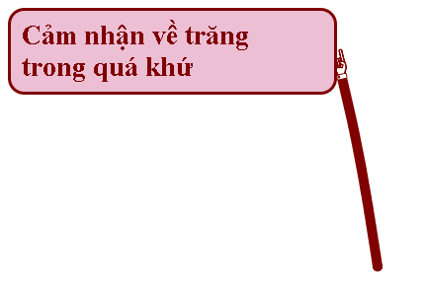
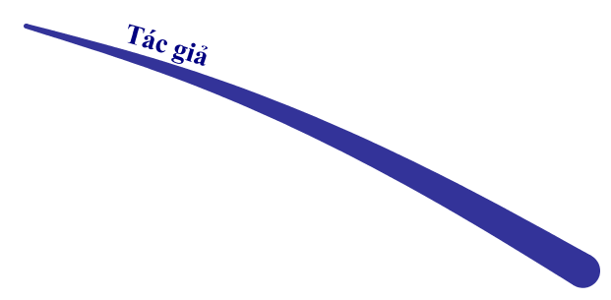
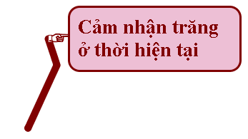
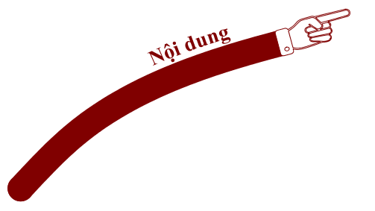
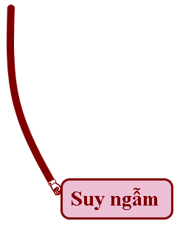


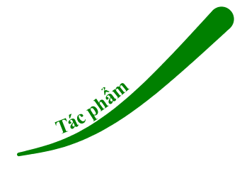


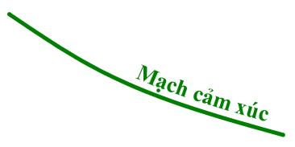
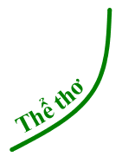
Hoàn thiện sơ đồ tư duy bài học
Notes:
Giáo án của Hạnh Nguyễn: https://www.facebook.com/HankNguyenn

Slide 28
Bài 1
Trong bài thơ “Ánh trăng” của Nguyễn Duy có câu:
“Ngửa mặt lên nhìn mặt”
Câu 1: Chép tiếp câu thơ trên để hoàn thành khổ thứ năm của bài thơ.
Câu 2: Từ “mặt” thứ hai trong khổ thơ vừa chép được chuyển nghĩa theo phương thức nào? Phân tích cái hay của cách dùng từ nhiều nghĩa trong câu thơ đó?
Câu 3: Hãy viết một đoạn văn quy nạp (khoảng 10 câu) phân tích ý nghĩa biểu tượng của hình ảnh vầng trăng và chiều sâu tư tưởng mang tính triết lí trong khổ thơ kết của bài thơ. Trong đoạn có sử dụng một câu phủ định (Gạch chân câu phủ định).

Slide 29
Chép chính xác khổ thơ thứ 5:
“Ngửa mặt lên nhìn mặt
có cái gì dưng dưng
như là đằng là bể
như là sông là rừng.”

Slide 30

Câu 2: Từ “mặt” thứ hai trong khổ thơ vừa chép được chuyển nghĩa theo phương thức nào? Phân tích cái hay của cách dùng từ nhiều nghĩa trong câu thơ đó?
Từ “mặt” thứ haỉ trong câu “Ngửa mặt lên nhìn mặt”:
- Từ “mặt” thứ hai được chuyển nghĩa theo phương thức ẩn dụ
- Phân tích cái hay của từ “mặt”:
+ Từ “mặt” (thứ 2) mang ý nghĩa ẩn dụ sâu xa, gợi cái hồn, tinh thần cùa sự vật
+ “Mặt” gợi hình ảnh mặt trăng, thiên nhiên tươi mát, là gương mặt người bạn tri kỉ, quá khứ nghĩa tình, lương tâm của chính mình (tự vấn).
+ Hai từ “mặt” trong cùng một câu thơ tạo tư thế mặt đối mặt, đối diện đàm tâm giữa người và trăng, thức tỉnh mọi người hướng tới lối sống cao đẹp: ân nghĩa thủy chung, bao dung, độ lượng.

Slide 31

- Trăng đã trở thành biểu tượng cho sự bất biến, vĩnh hằng không thay đồi. “Trăng tròn vành vạnh” biểu tượng cho sự tròn đầy, thuỷ chung, trọn vẹn của thiên nhiên, quá khứ, dù cho con người đổi thay “vô tình”.
- Ánh trăng còn được nhân hoá “im phăng phắc” gợi liên tường đến cái nhìn nghiêm khắc mà bao dung, độ lượng của người bạn thuỷ chung, tình nghĩa.
- Sự im lặng ấy làm nhà thơ “giật mình” thức tỉnh, cái “giật mình" của lương tâm nhà thơ thật đáng trân trọng, nó thề hiện sự suy nghĩ, trăn trở tự đấu tranh với chính mình để sống tốt hơn.
- Dòng thơ cuối dồn nén biết bao niềm tâm sự, lời sám hối ăn năn dù không cất lên nhưng chính vì thế càng trở nên ám ảnh, day dứt. Qua đó, Nguyễn Duy muốn gửi đến mọi người lời nhắc nhờ về lẽ sống, về đạo lí ân nghĩa thủy chung.
- Khồ thơ kết tập trung thể hiện ý nghĩa biểu tượng của hình ảnh vầng trăng và chiều sâu tư tưởng mang tính triết lí của tác phẩm.

Slide 32

Bài 2
Câu 3: Bài thơ gợi nhắc và củng cố thái độ nào ở người đọc?
Câu 4: Chỉ ra sự kết hợp giữa tự sự và trữ tình trong bài thơ.
Câu 5: Chép chính xác khổ thơ thể hiện tình huống của câu chuyện. Theo em, đó là tình huống nào? Tình huống này có tác dụng gì trong việc diễn tả mạch cảm xúc của nhân vật trữ tình?
Câu 6: Theo em, hoàn cảnh ra đời của bài thơ có mối liên hệ gì với việc thể hiện chủ đề của bài thơ?
Câu 7: Trong bải thơ “Ánh trăng”, tại sao tác giả lại tự nhận mình là “người vô tình” vả lại “giật mình” trước “ánh trăng im phăng phắc”?
Mở đầu bài thơ “Ánh trăng”, Nguyễn Duy viết:
“Hồi nhỏ sống với đồng
với sông rồi với bể
hồi chiến tranh ở rừng
vầng trăng thành tri kỷ”
Câu 1: Trong bài thơ, các hình ảnh “đồng, sông, bể, rừng” được nhắc lại ở một khổ thơ khác. Chép chính xác khổ thơ đố.
Câu 2: Các hình ảnh “đồng, sông, bể, rừng” ở hai khổ thơ khác nhau như thế nào?

Slide 33

Chép chính xác khổ thơ cũng có “đồng, sông, bể, rừng”;
“Ngửa mặt lên nhìn mặt
có cái gì rưng rưng
như là đồng là bể
như là sông là rừng.”

Slide 34

Câu 2: Các hình ảnh “đồng, sông, bể, rừng” ở hai khổ thơ khác nhau như thế nào?
Điểm khác nhau giữa các hình ảnh “đồng, sông, bể, rừng”:
- Các từ “đồng, sông, bể, rừng” là trường từ vựng chỉ nơi chốn
- Khổ 1: Là hình ảnh thiên nhiên trong hiện thực (liệt kê): là những khoảng không gian ghi dấu ấn kỉ niệm giữa người và trăng.
- Khổ 5: Hiểu theo nghĩa khái quát : hình ảnh của quá khứ hiện về trong tâm tưởng, những kỉ niệm từng gắn bó chan hòa giữa người và trăng chợt ùa về.

Slide 35

Câu 3: Bài thơ gợi nhắc và củng cố thái độ nào ở người đọc?
Bài thơ gợi nhắc thái độ sống “Uống nước nhớ nguồn”:
- Không lãng quên quá khứ
- Sống tình nghĩa, thủy chung với thiên nhiên, quá khứ.

Slide 36

Câu 4: Chỉ ra sự kết hợp giữa tự sự và trữ tình trong bài thơ.
Sự kết hợp tự sự và trữ tình:
- Bài thơ mang dáng dấp một câu chuyện nhỏ được kể theo trình tự thời gian. Dòng cảm nghĩ trữ tình của nhà thơ cũng men theo dòng tự sự này mà bộc lộ.
- Trong dòng diễn biến theo thời gian, sự vỉệc bất thường ở khổ thơ thứ tư là bước ngoặt để từ đó tác giả bộc lộ cảm xúc, thể hiện chủ đề của tác phẩm.

Slide 37
Chép chính xác khổ thơ thứ 4:
“Thình lình đèn điện tắt
phòng buyn-đinh tối om
vội bật tung cửa sổ
đột ngột vầng trăng tròn.”
- Tình huống bất ngờ đèn điện tắt, vầng trăng đột ngột xuất hiện.
- Ý nghĩa: làm thay đổi mạch cảm xúc và có tác dụng thức tỉnh con nguời (chuyển từ thái độ vô tình sang xúc động và suy ngẫm về lẽ sống thủy chung ân nghĩa).
Câu 5: Chép chính xác khổ thơ thể hiện tình huống của câu chuyện. Theo em, đó là tình huống nào? Tình huống này có tác dụng gì trong việc diễn tả mạch cảm xúc của nhân vật trữ tình?

Slide 38

Câu 6: Theo em, hoàn cảnh ra đời của bài thơ có mối liên hệ gì với việc thể hiện chủ đề của bài thơ?
Mối quan hệ giữa hoàn cảnh ra đời và chủ đề của bài thơ:
Những người từng trải qua những năm tháng chiến tranh gian khổ, đã từng được nhân dân che chở nay được sống trong hoà bình xin hãy đừng quên quá khứ, quên những gian khổ đã qua.

Slide 39
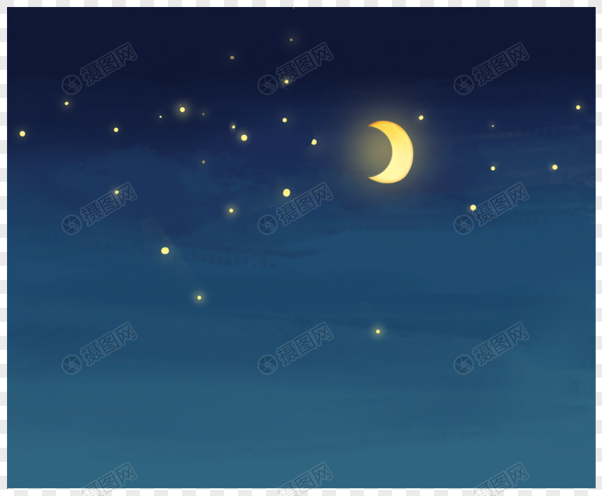
Câu 7: Trong bải thơ “Ánh trăng”, tại sao tác giả lại tự nhận mình là “người vô tình” vả lại “giật mình” trước “ánh trăng im phăng phắc”?
- Tác giả tự nhận mình là “người vô tình” vì suốt tuổi thơ rồi thời chiến tranh, cả quãng thời gian dài gian khó, trăng luôn là người bạn đồng hành thuỷ chung, tình nghĩa; vậy mà kết thúc chiến tranh, quen với cuộc sống tiện nghi, hiện đại, con người đã lãng quên vầng trăng, lãng quên cả quá khứ gian lao mà tình nghĩa.
- Mặc con người vô tình, con người lãng quên, trăng vẫn tròn đầy, vẫn thuỷ chung, vẫn đến với con người vào những lúc khó khăn nhất. Hơn nữa, trăng bao dung, độ lượng, lặng im không hề trách cứ. Chính thái độ im lặng cao thượng ấy của vầng trăng đã thức tỉnh con người, khiến con người “giật mình” thức tỉnh, sám hối và hướng thiện.

Slide 40
Bài 3
Khép lại bài thơ “Ánh trăng”, Nguyễn Duy viết:
ánh trăng im phăng phắc
đủ cho ta giật mình.
1. Trong hai câu thơ trên, tác giả đã sử dụng biện pháp tu từ gì? Phân tích tác dụng của biện pháp tu từ đó.
2. Tại sao xuyên suốt bài thơ là hình ảnh “vầng trăng”, nhưng đến khổ thơ cuối, tác giả lại chuyển thành “ánh trăng”?
3. Từ đạo lí “Uống nước nhớ nguồn” trong bài thơ trên, hãy viết đoạn văn khoảng 2/3 trang giấy thi trình bày suy nghĩ của em về lối sống vô ơn bạc nghĩa trong xã hội ngày nay.

Slide 41
Gợi ý
1. Tìm biện pháp tu từ và nêu tác dụng?
- Biện pháp tu từ: nhân hóa (ánh trăng: im phăng phắc)
- Tác dụng: Hình ảnh “trăng im phăng phắc” gợi ra cái nhìn nghiêm khắc của người bạn nghĩa tình, nhắc nhở con người đạo lí sống ân nghĩa thủy chung. Từ đó, trăng trở thành hình ảnh mang ý nghĩa biểu tượng, giàu ý nghĩa.

Slide 42
2. Tại sao xuyên suốt bài thơ là hình ảnh “vầng trăng”, nhưng đến khổ thơ cuối, tác giả lại chuyển thành “ánh trăng”?
Gợi ý
- Xuyên suốt bài thơ là hình ảnh “vầng trăng” vì: là hình ảnh của thiên nhiên tươi mát, vĩnh hằng, là biểu tượng cho quá khứ, cho nghĩa tình của con người với thiên nhiên, với đồng đội, nhân dân và đất nước.
- Đến cuối bài chuyển thành “ánh trăng” vì: Đó là thứ ánh sáng soi rọi vào lương tâm, thức tỉnh lương tâm con người giúp con người nhận thức và thay đổi thái độ sống; qua đó gửi gắm triết lí sống ân nghĩa thủy chung

Slide 43
Suy nghĩ về lối sống vô ơn, bạc nghĩa
-Mặc dù từ xưa đến nay ông cha ta vẫn thường dạy phải sống theo đạo lí "uống nước nhớ nguồn“, nhưng hiện nay lại có rất nhiều người đã quên đi đạo lí đó và sông "Vô ơn bạc nghĩa".
- Vô ơn là căn bệnh vô cùng đáng sợ của thời đại chúng ta đang sống. Vô ơn, bạc nghĩa chính là một trong những dấu hiệu suy thoái đạo đức hay là ngược nghĩa với nhớ ơn hay biết ơn.
- Ngày nay, đối với nhiều người, nhiều khi miệng nói cám ơn, nhưng lòng lại … vô ơn. Trong trường hợp này, hai tiếng “cám ơn” chỉ còn là ngôn ngữ giao tiếp, mất đi ý nghĩa thật sự của hai tiếng "cảm ơn". Nhưng nghiêm trọng hơn là trước được người ta giúp đỡ, sau rồi quên luôn người giúp mình, thậm chí còn phản phúc.
- Vì vậy, người ta thường hay ví von là "ăn cháo đá bát". Người bội bạc, vô ơn không chỉ khiến cho người "làm ơn" buồn, thất vọng, cảm thấy bị lợi dụng, mà lòng vô ơn còn khiến cho người ta nhận thấy sự non trẻ, thiếu trưởng thành.Có lẽ, nhiều người trong chúng ta cho rằng ‘vô ơn’ chỉ là chuyện nhỏ, đâu có chi to tát. Không. ‘Vô ơn’ không hề là ‘chuyện nhỏ’.
- Hậu quả của tình trạng này là vô cùng nghiêm trọng. Đa số chúng ta không hề biết quý trọng công sức mà người khác đem lại. Sự vô tình đó hiện nay có rất nhiều,
- Tóm lại, lối sống vô ơn, bạc nghĩa là lối sống không đẹp, đáng phê phán, vì vậy, chúng ta phải biết quý trọng công sức mà người khác, thể hiện lòng biết ơn của mình cũng như góp phần làm xã hội văn minh hơn.

Slide 44
Bài 4: Đọc đoạn thơ sau và trả lời các câu hỏi bên dưới:
“Từ hồi về thành phố ….đột ngột vầng trăng tròn”
Câu 1: Chỉ ra và nêu tác dụng của biện pháp tu từ có trong dòng thơ sau : Từ hồi về thành phố /quen ánh điện cửa gương. Câu 2: Chỉ ra và nêu tác dụng của biện pháp tu từ có trong dòng thơ sau : "vầng trăng đi qua ngõ/ như người dưng qua đường" Câu 3: Viết về trăng, ở hai khổ thơ đầu Nguyễn Duy dùng từ “tri kỉ”, “tình nghĩa” đến khổ thơ thứ ba tác giả lại dùng từ “người dưng”. Hãy lí giải vì sao nhà thơ lại viết như thế? Câu 4:Tình huống “Thình lình đèn điện tắt” có vai trò, ý nghĩa gì trong bài thơ? Đoạn thơ trên gợi nhắc cho em nhớ tới bài thơ nào mà ở đó, hình ảnh trăng và rừng cũng trở nên vô cùng gần gũi, thân thuộc với cuộc đời người lính? Hãy ghi rõ tên tác giả của tác phẩm ấy. Câu 5. Có ý kiến cho rằng khổ thứ tư của bài thơ là bước ngoặt của mạch cảm xúc. Em có đồng ý với ý kiến đó không? Vì sao? Câu 6: Từ “thình lình” và “đột ngột” đặt ở đầu câu có tác dụng gì? Hai từ này có thể thay đổi vị trí cho nhau được không? Vì sao?

Slide 45
Câu 1: Chỉ ra và nêu tác dụng của biện pháp tu từ có trong dòng thơ sau : Từ hồi về thành phố /quen ánh điện cửa gương.
- Nghệ thuật hoán dụ “ ánh điện cửa gương”
- Tác dụng: + Gợi cuộc sống đầy đủ tiện nghi , khép kín trong những căn phòng hiện đại , xa rời thiên nhiên. + Hoàn cảnh sống thay đổi , con người thay đổi thói quen , quên đi cuộc sống tràn đầy ánh trăng ,quên đi người bạn nghĩa tình năm xưa... + Cho thấy tác giả rất tinh tế trong việc dẫn dắt, tạo tình huống cho câu chuyện

Slide 46
Câu 2: Chỉ ra và nêu tác dụng của biện pháp tu từ có trong dòng thơ sau : "vầng trăng đi qua ngõ/ như người dưng qua đường"
Nghệ thuật: nhân hóa , so sánh - Tác dụng: + Vầng trăng được nhân hóa như con người, vẫn dõi theo bước đường con người vẫn tròn đầy , vẫn thủy chung tình nghĩa.
+ Với người lính vầng trăng trở thành người xa lạ => Tình cảm thay đổi khi hoàn cảnh sống đổi thay của con người thật đáng sợ. Con người đã trở thành kẻ bạc bẽo, vô tình. => Gợi nỗi xót xa , đau lòng...

Slide 47

Hướng dẫn tự học
Sưu tầm các bài thơ, bài hát chủ đề “Uống nước nhớ nguồn” + Tìm đọc thêm các tác phẩm của Nguyễn Duy
Tưởng tượng mình là nhân vật trữ tình trong “Ánh trăng”, diễn tả dòng cảm nghĩ trong bài thơ thành 1 bài tâm sự ngắn.
Soạn bài “…”
Notes:
Giáo án của Hạnh Nguyễn: https://www.facebook.com/HankNguyenn

